Slide 1
Fuentes Grégory
RT2-TDA2
Présentation Cartographie du web

Slide 2
Sommaire
Sommaire
1) Les protocoles les plus utilisées sur internet + rcf
2) Code création de la carte automatique
3) Génération de la carte avec les ip proposé
4) Qu’elles sont les anomalies trouvées
5) Conclusion

Slide 3
Qu’elles sont les protocoles les plus important du web ?
→ Définition de l’internet
→ Définition du Web
→ Les protocoles IP / TCP / UDP / ICMP
→ ICMP → RFC 792
→ Les protocoles les plus utilisé sur le Web
→ HTTP → RFC 2616 → Port 80
→ FTP → RFC 959 → Port 21
→ DNS → RFC 1035 → Port 53
→ SSH → RFC 4253 → Port 22
→ SMTP → RFC 5321 → Port 25 (non chifffré)

Slide 4
Protocole les plus utilisées sur internet
Protocole + Port
IP / TCP / UDP / HTTP / Nom de domaine / FTP / SSH

Slide 5
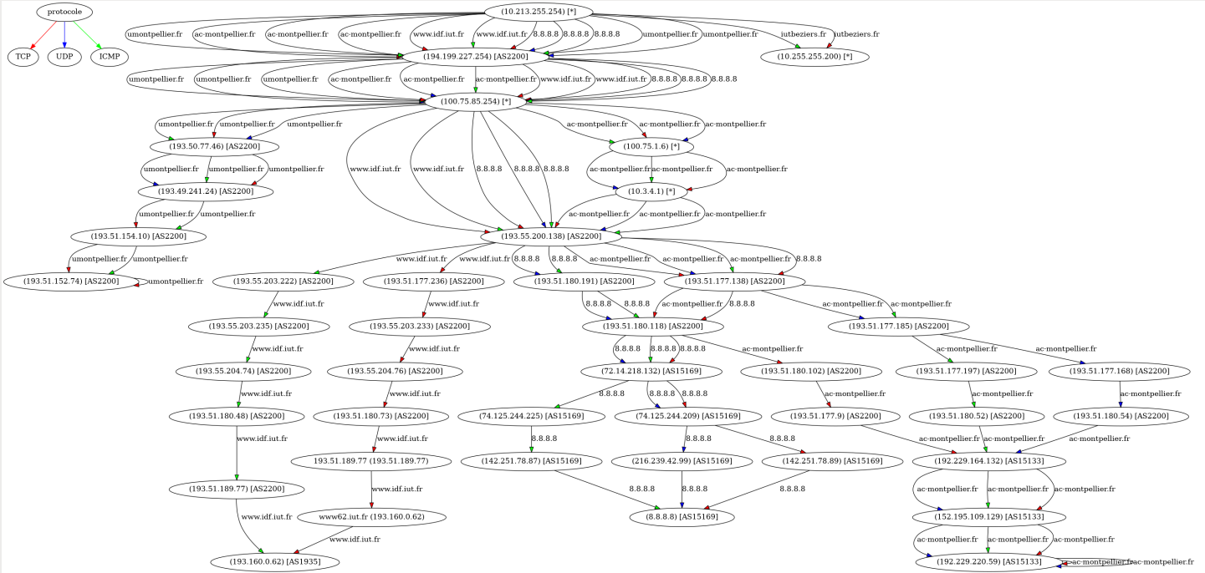
De umontpellier.fr à 8.8.8.8
DE umontpellier.fr à 8.8.8.8

Slide 6
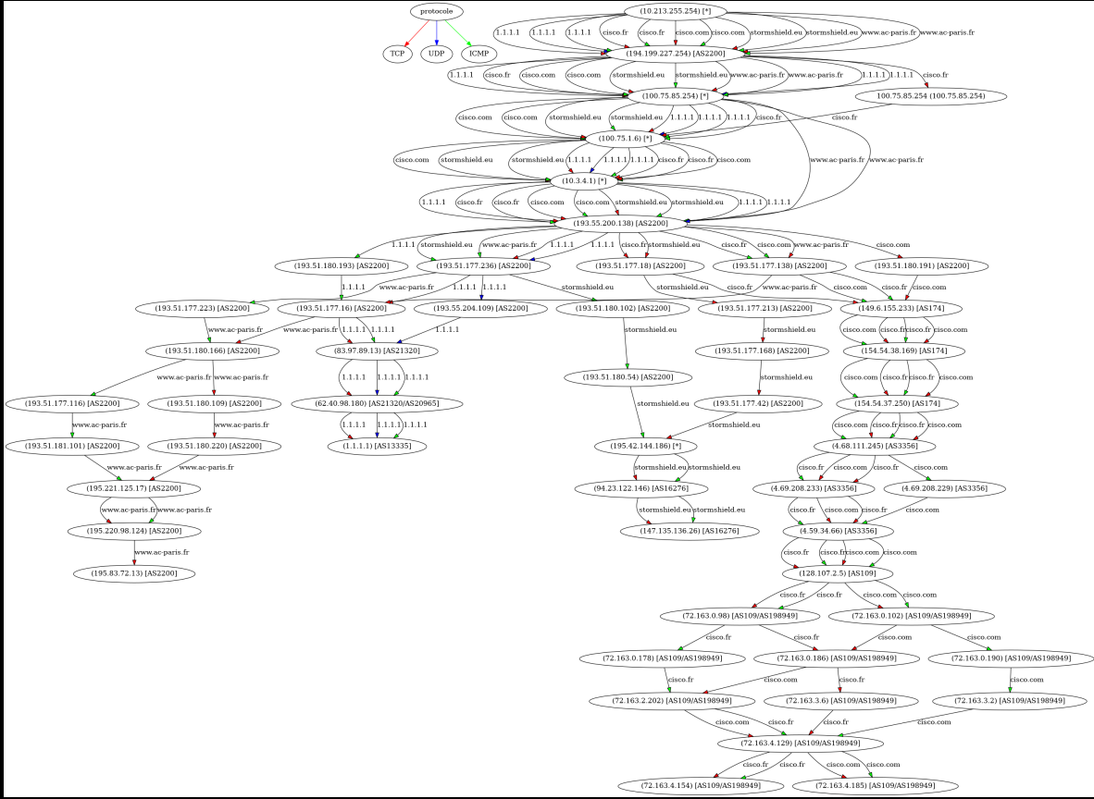
De 1.1.1.1 à stormshield.eu

Slide 7
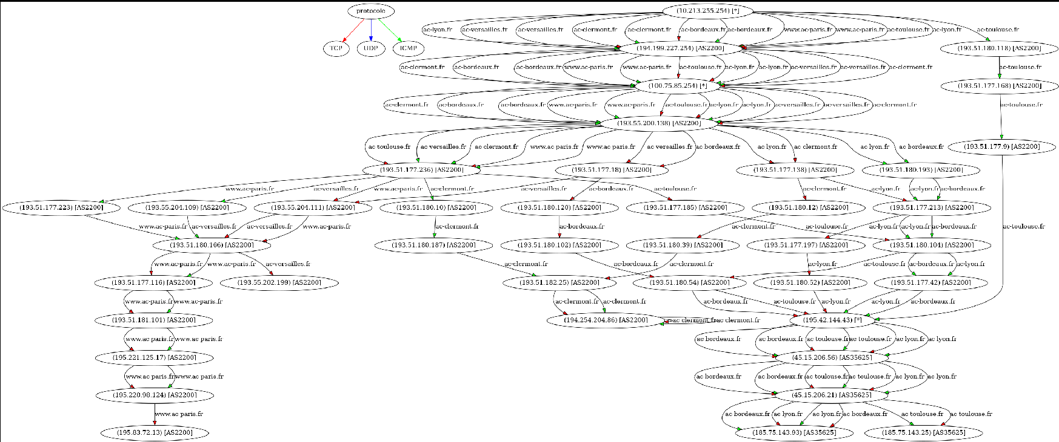
De ac-paris.fr à ac-bordeaux.fr

Slide 8
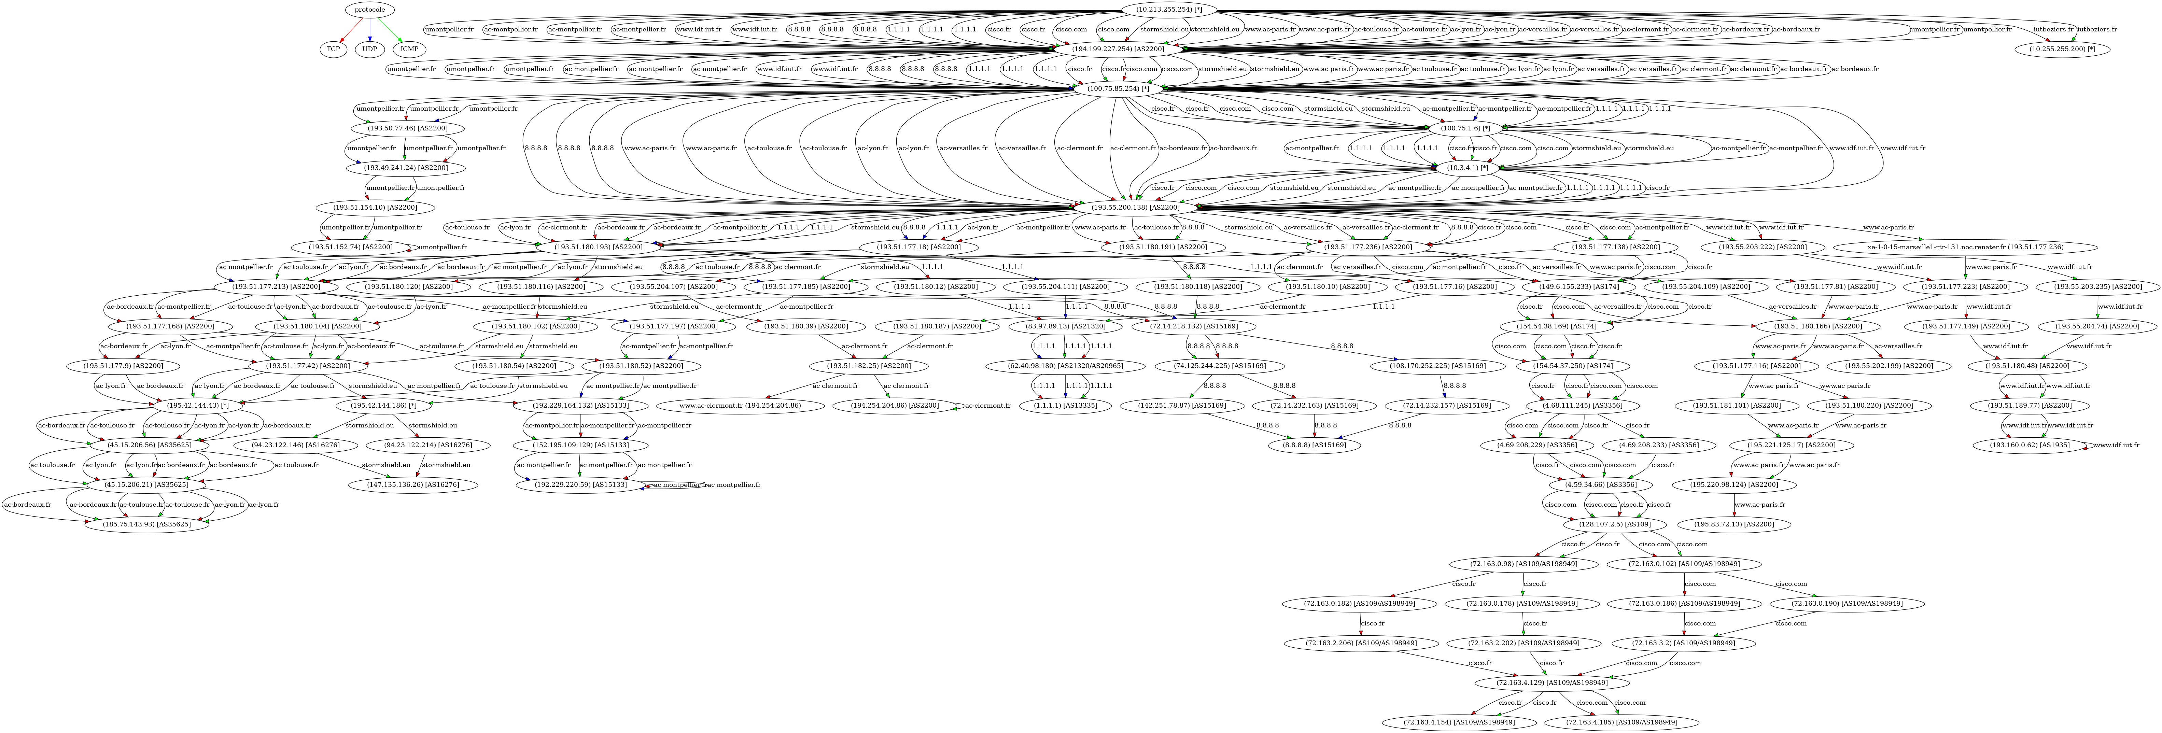
Traceroute de toutes les adresses

